Slide 1
স্বাগতম

Slide 2
শিক্ষক পরিচিতি
সাজেদা সুলতানা
সহকারি শিক্ষক (আইসিটি)
সাইয়েদুল আবরার মহিলা আলিম মাদরাসা
মির্জানগর, সদর, নোয়াখালি।

Slide 3
পাঠ পরিচিতি
তথ্য ও যোগাযোগ প্রযুক্তি
শ্রেণি – নবম ও দশম
প্রথম অধ্যায়

Slide 4
শিখনফল
এই পাঠ শেষে শিক্ষার্থীরা ………………
1. বাংলাদেশে ই-লার্নিং এর গুরুত্ব ব্যাখ্যা করতে পারবে।
২. বাংলাদেশে ই-গভর্ন্যান্সের প্রয়োজনীয়তা ব্যাখ্যা করতে পারবে ।
৩.বাংলাদেশে ই-সার্ভিসের গুরুত্ব ব্যাখ্যা করতে পারবে।
৪.বাংলাদেশে ই-কমার্সের গুরুত্ব বর্ণনা করতে পারবে।

Slide 5
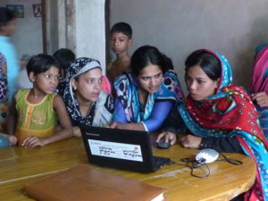
ই-লার্নিং কী?
ই-লার্নিং শব্দটি ইলেক্ট্রনিক লার্নিং কথাটির সংক্ষিপ্ত রূপ এবং এটা বলতে আমরা পাঠ দান করার জন্য সিডি রম, ইন্টারনেট, ব্যক্তিগত নেটওয়ার্ক কিংবা টেলিভিশন চ্যানেল ব্যবহার করার পদ্ধতিকে বুঝিয়ে থাকি। যেমন- সূর্য গ্রহণ, সুন্দরবন ইত্যাদি।

Slide 6
ই-লার্নিং এর ভূমিকাঃ
১। শ্রেণিকক্ষে পাঠ দান করতে গিয়ে একজন শিক্ষক ইচ্ছে করলে মাল্টিমিডিয়ার সাহায্য নিয়ে
আলোচিত বিষয়টির দৃশ্যমান উপস্থাপন করতে পারেন। যেমন- নদী ভাঙন, পানিচক্র ইত্যাদি।
২। অনেক প্রতিষ্ঠানে ল্যাবরেটরি নেই বা থাকলে ও অপ্রতুল, ফলে শিক্ষার্থীরা হাতে কলমে
বিজ্ঞানের এক্সপিরিমেন্ট করার সুযোগ থাকেনা সে ক্ষেত্রে অনেক বড় ভূমিকা রাখতে পারে।
৩। সারা পৃথিবীতে ই-লার্নিং এর জন্য নানা উপকরণ তৈরি হতে শুরু হয়েছে। পৃথিবীর বড় বড়
অনেক বিশ্ববিদ্যালয়ে অসংখ্য কোর্স অনলাইনে উন্মুক্ত করে দিয়েছে এবং যে কেউ সে কোর্সটি
গ্রহণ করতে পারে।
৪। বাংলাদেশের তথ্য প্রযুক্তিবিদরা বাংলায় কোর্স দেবার জন্য বেশ কিছু ওয়েবসাইট পোর্টাল তৈরি করেছেন এবং যে কেউ বাংলা ভাষার সেই করসগুলো করতে পারবে। এই ধরণের ওয়েবসাইটগুলো দেশ-বিদেশে ব্যাপক জনপ্রিয়তা অর্জন করেছে।

Slide 7
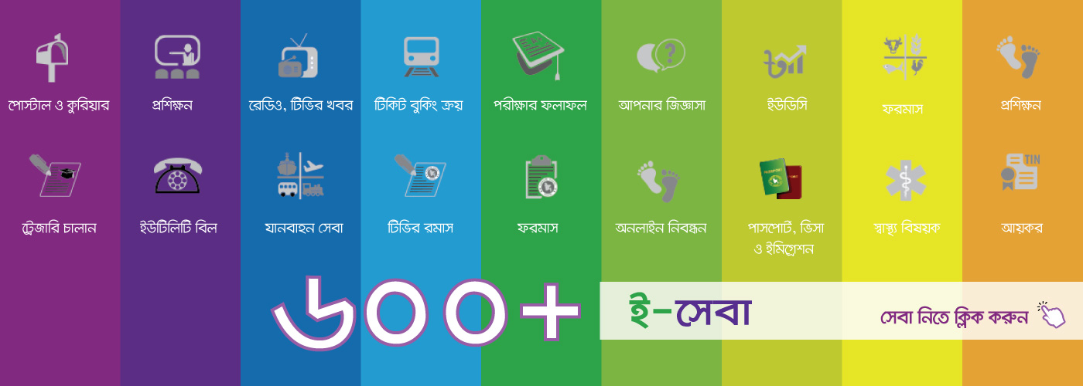
ই-গভর্ন্যান্স কী?
শাসন ব্যবস্থায় ও প্রক্রিয়ায় ইলেকট্রনিক বা ডিজিটাল পদ্ধতির প্রয়োগই হচ্ছে ই-গভর্ন্যান্স ।

Slide 8
ই- গভার্ন্যান্স এর ভূমিকাঃ
ই-গভার্ন্যান্স এর সাহায্যে বর্তমানে যেকোনো পাবলিক পরীক্ষার ফলাফল খুব সহজেই
ইন্টারনেট এবং মোবাইল ফোনে এসএমএস এর মাধ্যমে জানা সম্ভব।
শিক্ষাক্ষেত্রে ই গভার্ন্যান্সের সাহায্যে উচ্চশিক্ষা প্রতিষ্ঠানে মোবাইল ফোনে আবেদন করা সম্ভব
ফলে ভর্তিচ্চুতদের ভর্তির আবেদন করার জন্য শহর থেকে শহরে ঘুরতে হয় না।
জেলা প্রশাসকের ই-সেবা কেন্দ্রে সকল সেবা কম সময়ে, কম খরচে এবং ঝামেলাহীন ভাবে
পাওয়া যায়।
ই-গভার্ন্যান্স এর সাহায্যে স্বচ্ছতা ও জবাবদিহিতার পাশাপাশি বিভিন্ন দলীল, পর্চা প্রভৃতির নকল
প্রদানে সংশ্লিষ্ট দপ্তরের অনেক সক্ষমতা রয়েছে।
ই-গভার্ন্যান্স এর সাহায্যে খুব সহজেই বিদ্যুৎ, গ্যাস, পানি ইত্যাদির বিল ইন্টারনেট অথবা মোবাইল
ফোনের মাধ্যমে পরিশোধ করা সম্ভব হচ্ছে।
এই সেবার মাধ্যমে কোনো কোনো কার্যক্রম ৩৬৫ দিনের ২৪ ঘণ্টায় করা সম্ভব। যেমন - ATM সেবা,
Mobile ব্যাংকিং, তথ্য সেবা ইত্যাদি।

Slide 9
ই-সার্ভিস কী?
ইলেকট্রনিক পদ্ধতিতে সেবা প্রদান এর মাধ্যমকেই ই-সার্ভিস বা ই-সেবা বলে। যেমনঃ ই-পূর্জি,
ই-পর্চা- ইলেকট্রনিক মানি ট্রান্সফার সিস্টেম, ই-স্বাস্থ্যসেবা, রেলওয়ের ই-টিকেটিং ও মোবাইল
টিকেটিং ইত্যাদি।
- ই-পূর্জি হচ্ছে চিনিকলসমূহে কখন আঁখ সরবরাহ করতে হবে সে জন্য আওতাধীন
আঁখচাষীদের দেওয়া একটি অনুমতিপত্র।
বাংলাদেশ ডাক বিভাগের ইলেকট্রনিক মানি ট্রান্সফার
সিস্টেম- মাধ্যমে দেশের এক অঞ্চল থেকে অন্য অঞ্চলে
নিরাপদে, দ্রুত ও কম খরচে টাকা পাঠানো যায়।
ই-পূর্জি
ইলেকট্রনিক মানি ট্রান্সফার সিস্টেম-

Slide 10
বর্তমানে দেশের সকল জমির রেকর্ডের অনুলিপি অনলাইনে সংগ্রহ করা যায়।
এটিকে বলা হয় ই- পর্চা।
বিভিন্ন সরকারি স্বাস্থ্যকেন্দ্রে কর্মরত চিকিৎসকরা মোবাইল ফোনে যে স্বাস্থ্য
পরামর্শ দিয়ে থাকেন তাকে ই- স্বাস্থ্য সেবা বলে ।
বাংলাদেশ রেলওয়ের কয়েকটি আন্তঃনগর
ট্রেনের টিকেট এখন মোবাইল ফোনেও কেনা যায়। আবার অনলাইনেও টিকেট সংগ্রহের ব্যবস্থা
রয়েছে। এ পদ্ধতিকে বলা হয় রেলওয়ের ই-টিকেটিং ও মোবাইল টিকেটিং।
ই- পর্চা সেবা-
ই- স্বাস্থ্য সেবা-
রেলওয়ের ই-টিকেটিং ও মোবাইল টিকেটিং-

Slide 11
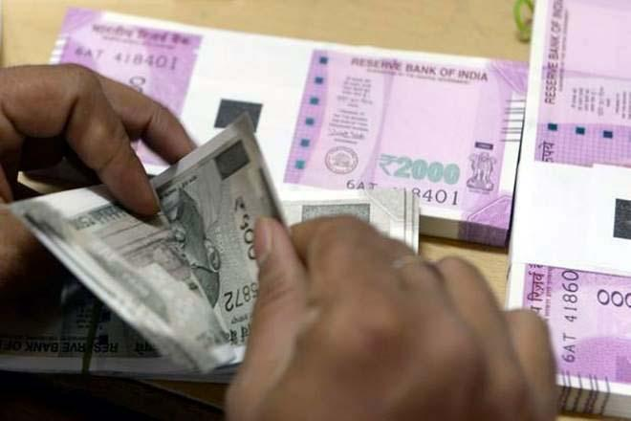
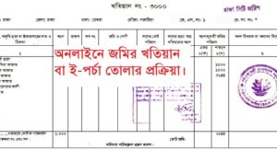
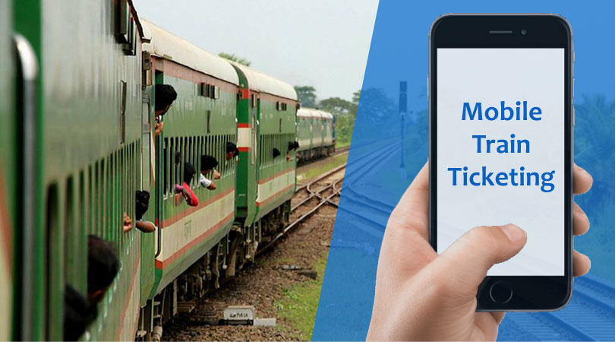

Slide 12
ই- কমার্স
ইলেকট্রনিক মাধ্যমে ব্যবসা বাণিজ্য করাকে ই-কমার্স বলে।
ই-কমার্স এর ভূমিকাঃ
ইন্টারনেটের সাহায্যে একজন বিক্রেতা তার পণ্যের ছবি, ভিডিও দিয়ে ইন্টারনেটেই তার দোকানটি খুলে বসতে পারেন। এজন্য তার প্রতিষ্টানের একটি ওয়েবসাইট চালু করতে হবে।
ক্রেতা ইচ্ছে করলে অনলাইনে তার পছন্দের পণ্যটি পছন্দ করতে পারেন এবং মূল্য পরিশোধ করতে পারেন।
দেশে বর্তমানে বিভিন্ন ডেবিট বা ক্রেডিট কার্ডের মাধ্যমে মূল্য পরিশোধ করা যায়। এছাড়া মোবাইল ব্যাংকিং এর মাধ্যমেও মূল্য পরিশোধ করা যায়।
মোবাইল বা কার্ড ছাড়াও ই-কমার্সে আরো একটি বিল পরিশোধ পদ্ধতি রয়েছে। এটিকে বলা হয় প্রাপ্তির পর পরিশোধ বা ক্যাশ অন ডেলিভারি (COD) ।
।
।

Slide 13
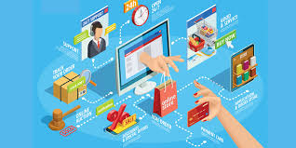
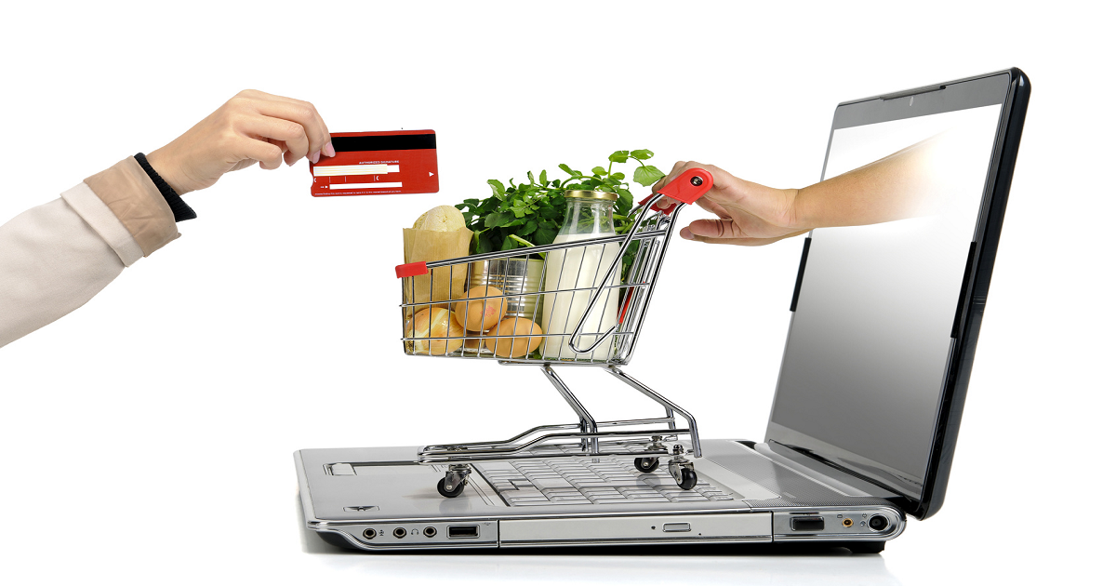
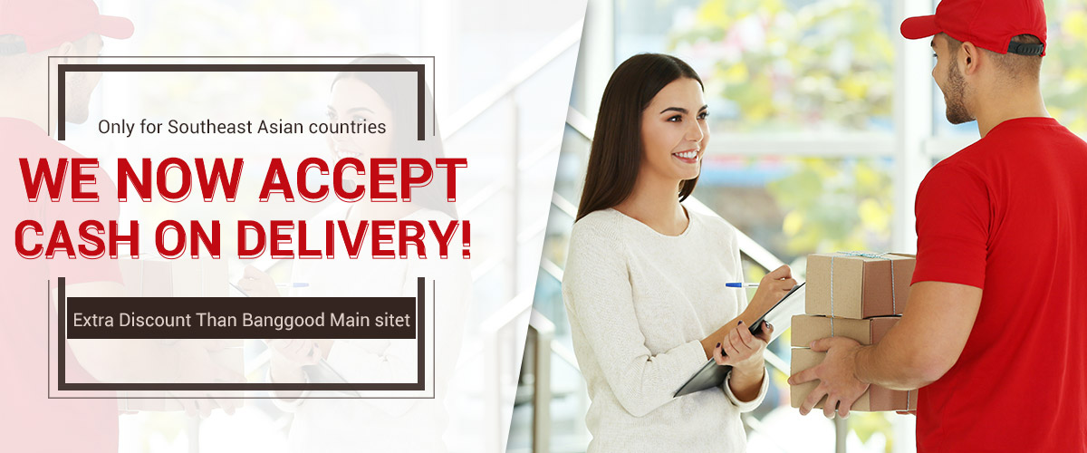
।

Slide 14
দলীয় কাজ
দল- (ক) শিক্ষার মান বৃদ্ধিতে ই-লার্নিং এর কী কী ভূমিকা
আছে বলে তোমরা মনে করো। লিখো।
দল- (খ) বাংলাদেশ ই-সার্ভিসের কী ভূমিকা, ব্যাখ্যা
করো।

Slide 15
বাড়ির কাজ
ই-গর্ভন্যান্স ও বাংলাদেশ- বুঝিয়ে লিখো।

Slide 16
ধন্যবাদ

